Slide 1
المرحلة 1
6
4
3
مراجعة
الدرس 12
الدرس 11
الدرس 10
الدرس 9

Slide 2






أيقونات توجيهية
الإسناد في الممارسة الموجهة
توجيهات الأستاذ
تعيين تلميذ للإجابة
أمر للشريحة الموالية بعد عرض الفيديو
عمل ثنائي
عرض فيديو

Slide 3

برمجة الأسبوع الثالث
(ة)خاص بالأستاذ
الدرس 10
الدرس 9
الدرس 1
السرعة المتوسطة (2)
تفكيك وتركيب الأعداد الصحيحة الطبيعية
السرعة المتوسطة (1)
الدرس 12
الدرس 11
حل مسائل حول النسبة المئوية (2).
سلم التصاميم والخرائط
مراجعة
مراجعة وتثبيت دروس الأسبوع

Slide 4
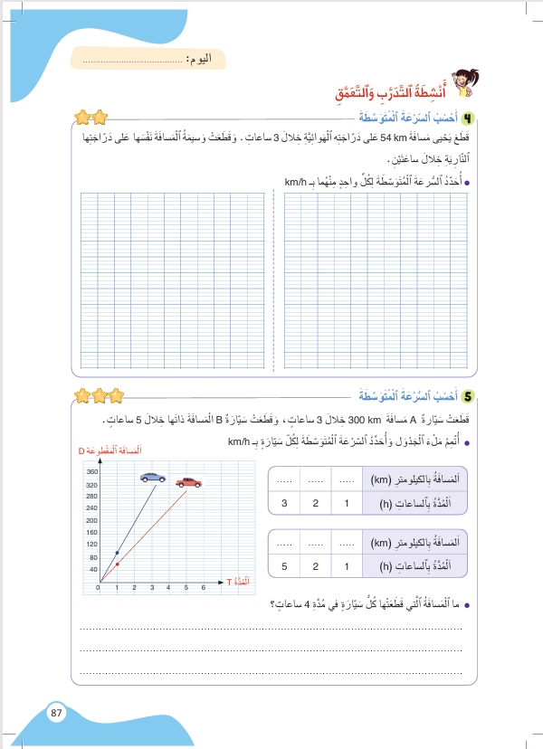
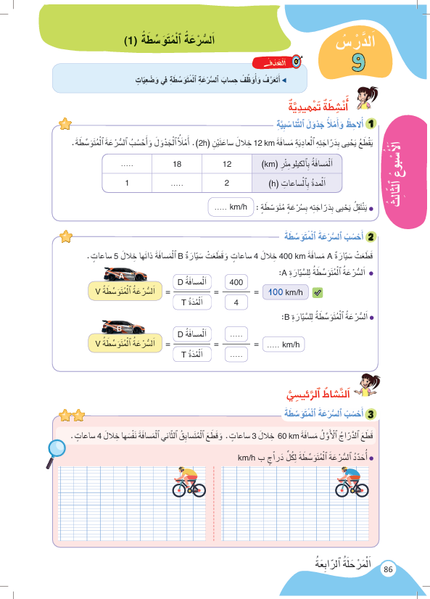
درس اليوم
(ة)خاص بالأستاذ
السرعة المتوسطة (1)

Slide 5


(ة)خاص بالأستاذ
مراحل الدرس
1
افتتاح الدرس
1
10
1
2
نمذجة
05
1
ممارسة موجهة
3
20
1
ممارسة مستقلة
4
15
1
اختتام الدرس
5
05

Slide 6
(ة)خاص بالأستاذ
عند نهاية الدرس
على الأقل 80% من المتعلمين سيكونون قادرين على:
تعرف وتوظيف حساب السرعة المتوسطة في وضعيات؛

Slide 7



مرحباً سنتابع درسا جديدا مع مجد وندى

Slide 8

(ة)خاص بالأستاذ
افتتاح الدرس
1
الحساب الذهني
أنشطة تمهيدية

Slide 9


سنبدأ الحساب الذهني. خذوا كراسات الحساب الذهني؛

Slide 10
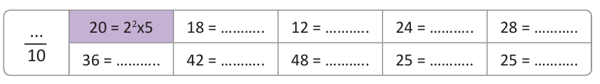
لديكم دقيقة واحدة لحساب هذه العمليات. دوّنوا النتيجة فقط في دفاتركم كما في المثال.

Slide 11
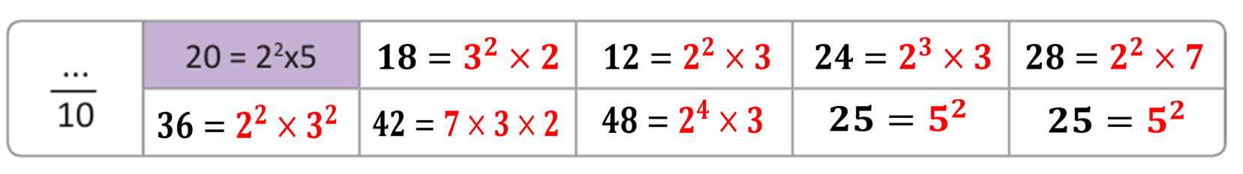
صححوا، لديكم دقيقة واحدة

Slide 12
(ة)خاص بالأستاذ
افتتاح الدرس
1
الحساب الذهني
أنشطة تمهيدية

Slide 13
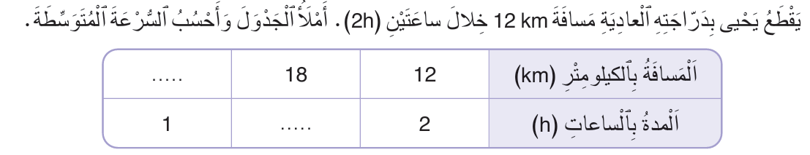
لنقم بملء الجدول التالي والذي يمثل العلاقة بين المسافة بKm والمدة بالساعات h

Slide 14

نحسب أولا معامل التناسب في الجدول.
تقطع الدراجة 12 km خلال ساعتين(2h): للمرور من السطر الثاني إلى السطر الأول نضرب في 6
$$×6$$

Slide 15

ثم نحسب المدة التي تقطع فيها الدراجة 18 كيلومترا:
تقطع الدراجة 18 km خلال ثلاث ساعات (3 h)
$$×6$$
$$3$$

Slide 16

خذوا الألواح

Slide 17
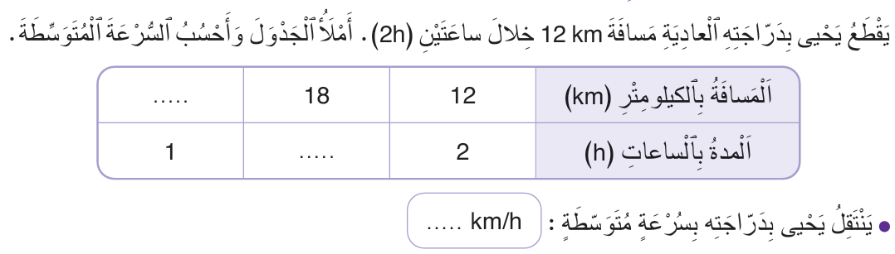


علىى الألواح ، احسبوا المسافة التي سيقطعها يحيى خلال ساعة واحدة. واستنتجوا السرعة
المتوسطة.
$$×6$$
$$3$$

Slide 18
ارفعوا الألواح

Slide 19


صححوا. من يشرح لنا كيف توصل للجواب؟
$$6$$
$$×6$$
$$3$$
$$6$$

Slide 20
(ة)خاص بالأستاذ
النمذجة
2
2
أتعرف وأوظف حساب السرعة المتوسطة في وضعيات؛

Slide 21


الآن سنتعلم كيف أتعرف وأوظف السرعة المتوسطة في وضعيات؛
.

Slide 22

عرض فيديو النمذجة

Slide 23
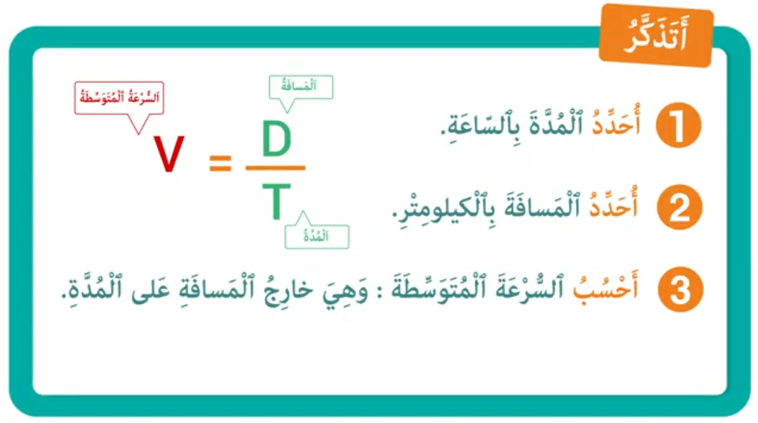
من يذكرنا بخطوات حساب السرعة المتوسطة.

Slide 24
(ة)خاص بالأستاذ
الممارسة الموجهة
3
3
النشاط 1
النشاط 2
النشاط 3

Slide 25
خذوا الألواح.

Slide 26
انتبهوا ، سنحسب السرعة المتوسطة خطوة خطوة مثل مجد وندى
قَطَعَتْ سَيّارَةٌ مَسافَةَ 240 كيلومِتْرٍ في 3 ساعاتٍ. ما هيَ السُّرعةُ الْمُتَوسِّطةُ لِهَذِهِ السيَّارة؟

Slide 27

ماذا نفعل في الخطوة الأولى؟
أحسب السرعة ...
3
أحدد المسافة...
2
أحدد المدة...
1
قَطَعَتْ سَيّارَةٌ مَسافَةَ 240 كيلومِتْرٍ في 3 ساعاتٍ. ما هيَ السُّرعةُ الْمُتَوسِّطةُ لِهَذِهِ السيَّارة؟

Slide 28
على الألواح حددوا المدة بالساعات.
أحسب السرعة ...
3
أحدد المسافة...
2
أحدد المدة...
1
قَطَعَتْ سَيّارَةٌ مَسافَةَ 240 كيلومِتْرٍ في 3 ساعاتٍ. ما هيَ السُّرعةُ الْمُتَوسِّطةُ لِهَذِهِ السيَّارة؟

Slide 29
من يقرأ المسألة ؟ من يشرح لنا كيف توصل للجواب ؟
أحسب السرعة ...
3
أحدد المسافة...
2
أحدد المدة...
1
قَطَعَتْ سَيّارَةٌ مَسافَةَ 240 كيلومِتْرٍ في 3 ساعاتٍ. ما هيَ السُّرعةُ الْمُتَوسِّطةُ لِهَذِهِ السيَّارة؟
المدة بالساعات T
3 h

Slide 30
ماذا نفعل في الخطوة الثانية؟
أحسب السرعة ...
3
أحدد المسافة...
2
أحدد المدة...
1
قَطَعَتْ سَيّارَةٌ مَسافَةَ 240 كيلومِتْرٍ في 3 ساعاتٍ. ما هيَ السُّرعةُ الْمُتَوسِّطةُ لِهَذِهِ السيَّارة؟
المدة بالساعات T
3 h

Slide 31
على الألواح ، حددوا المسافة الكيلومتر.
أحسب السرعة ...
3
أحدد المسافة...
2
أحدد المدة...
1
قَطَعَتْ سَيّارَةٌ مَسافَةَ 240 كيلومِتْرٍ في 3 ساعاتٍ. ما هيَ السُّرعةُ الْمُتَوسِّطةُ لِهَذِهِ السيَّارة؟
المدة بالساعات T
3 h

Slide 32
ارفعوا الألواح.

Slide 33
صححوا. من يشرح لنا كيف توصل للجواب؟
أحسب السرعة ...
3
أحدد المسافة...
2
أحدد المدة...
1
قَطَعَتْ سَيّارَةٌ مَسافَةَ 240 كيلومِتْرٍ في 3 ساعاتٍ. ما هيَ السُّرعةُ الْمُتَوسِّطةُ لِهَذِهِ السيَّارة؟
المدة بالساعات T
المسافة بالكيلومترD
3 h
240 Km

Slide 34
ماذا نفعل في الخطوة الثالثة؟
أحسب السرعة ...
3
أحدد المسافة...
2
أحدد المدة...
1
قَطَعَتْ سَيّارَةٌ مَسافَةَ 240 كيلومِتْرٍ في 3 ساعاتٍ. ما هيَ السُّرعةُ الْمُتَوسِّطةُ لِهَذِهِ السيَّارة؟
المدة بالساعات T
المسافة بالكيلومترD
3 h
240 Km

Slide 35
على الألواح، احسبوا السرعة المتوسطة.
أحسب السرعة ...
3
أحدد المسافة...
2
أحدد المدة...
1
قَطَعَتْ سَيّارَةٌ مَسافَةَ 240 كيلومِتْرٍ في 3 ساعاتٍ. ما هيَ السُّرعةُ الْمُتَوسِّطةُ لِهَذِهِ السيَّارة؟
المدة بالساعات T
المسافة بالكيلومترD
3 h
240 Km
1 h
?

Slide 36
ارفعوا الألواح.

Slide 37
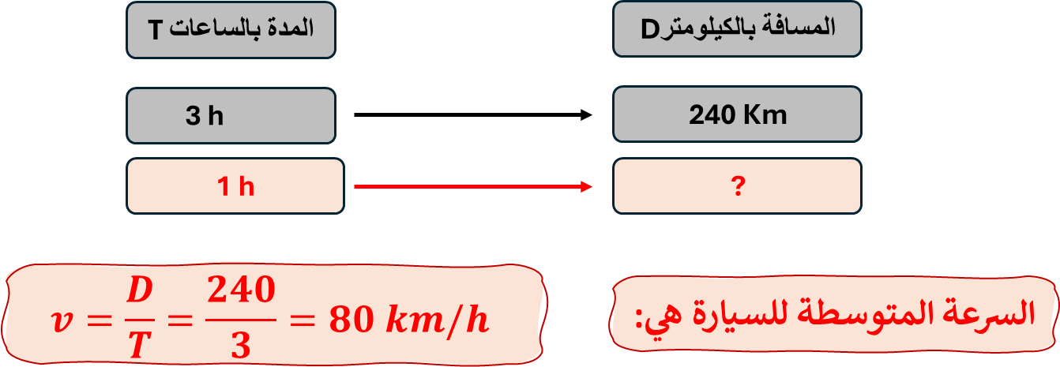
صححوا. من يشرح لنا كيف توصل للجواب؟
أحسب السرعة ...
3
أحدد المسافة...
2
أحدد المدة...
1
قَطَعَتْ سَيّارَةٌ مَسافَةَ 240 كيلومِتْرٍ في 3 ساعاتٍ. ما هيَ السُّرعةُ الْمُتَوسِّطةُ لِهَذِهِ السيَّارة؟

Slide 38
(ة)خاص بالأستاذ
الممارسة الموجهة
3
3
النشاط 1
النشاط 2
النشاط 3

Slide 39

خذوا دفاتر البحث

Slide 40
على دفاتر البحث، قوموا بحساب السرعة المتوسطة:
تَقْطَعُ شاحِنَةٌ مَسافَةَ 300 كيلومِتْرًا خِلالَ 4 ساعاتٍ . أُحْسُبِ السُّرْعَةَ الْمُتَوَسِّطَةَ لِهَذِهِ الشّاحِنَةِ؟

Slide 41
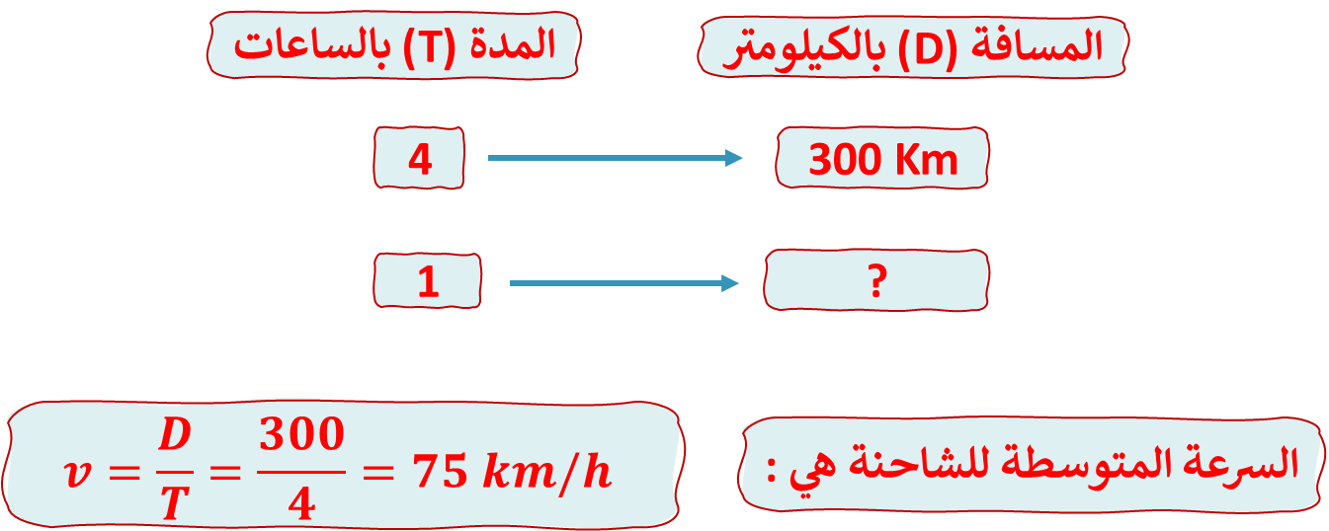
صححوا. من يشرح لنا كيف توصل للجواب؟
تَقْطَعُ شاحِنَةٌ مَسافَةَ 300 كيلومِتْرًا خِلالَ 4 ساعاتٍ . أُحْسُبِ السُّرْعَةَ الْمُتَوَسِّطَةَ لِهَذِهِ الشّاحِنَةِ؟

Slide 42
(ة)خاص بالأستاذ
الممارسة الموجهة
3
3
النشاط 1
النشاط 2
النشاط 3

Slide 43
الآن خذوا كراساتكم الصفحة 86

Slide 44

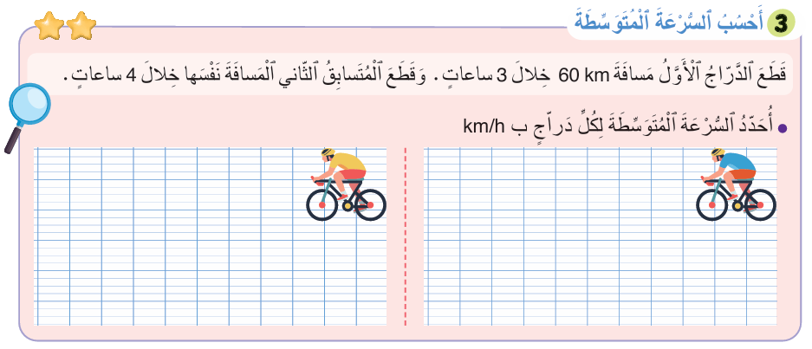
لديكم 5 دقائق للإنجاز، سأمر بين الصفوف لمساعدتكم.
5

Slide 45

الآن؛ ستشتغلون في ثنائيات

Slide 46
كل واحد يقارن إنجازه مع زميله. تأكدوا أنكم اتبعتم الخطوات بشكل سليم

Slide 47


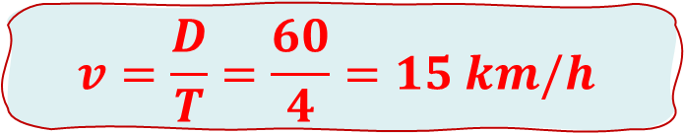

صححوا، من يشرح لنا كيف توصل للجواب؟

Slide 48
(ة)خاص بالأستاذ
الممارسة المستقلة
الممارسة المستقلة
4
3
أنجز بمفردي

Slide 49

أنجزوا النشاط على الصفحة 87. لديكم 5 دقائق.
سأمر بين الصفوف لمساعدتكم وتدوين ملاحظاتي على كراساتكم
5

Slide 50
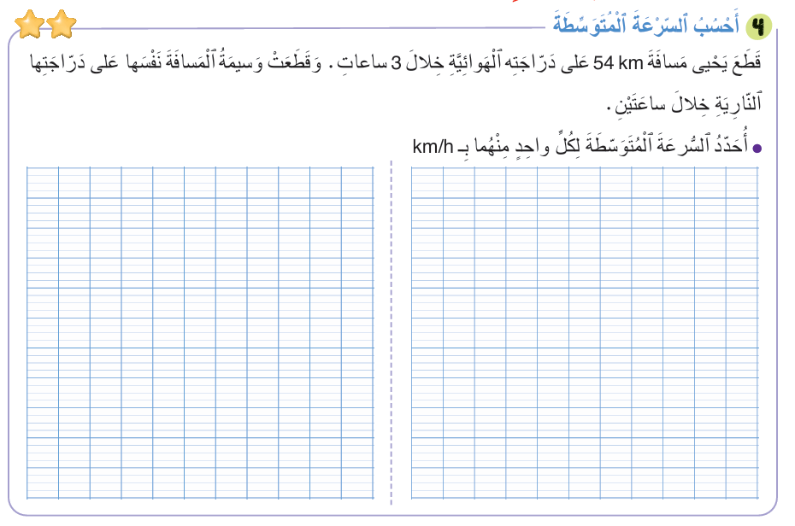
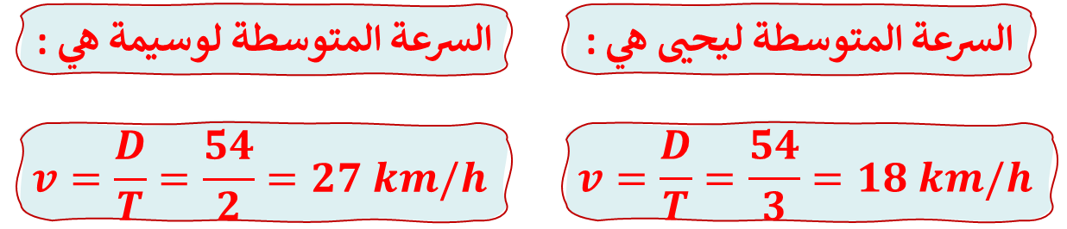
صححوا.

Slide 51
(ة)خاص بالأستاذ
اختتام الدرس
5

Slide 52
ننتقل لنشاط التناوب اللغوي:
عربية
Français

Slide 53
خذوا دفاتر البحث

Slide 54
لديكم دقيقتان لنقل العبارات التالية ومقابلها في اللغة لفرنسية على دفاتركم:
مقابلها في اللغة الفرنسية | الكلمة/ العبارة
Vitesse moyenne | السرعة المتوسطة
Distance | مسافة
Durée | مدة
Echelle | سلم
Distance réelle | مسافة حقيقية
Distance sur plan | مسافة على التصميم

Slide 55
انتبهوا جيدا! أكملوا في المنزل الأنشطة التي لم نقم بإنجازها في الصفحتين 86 و 87.

Slide 56


إلى اللقاء. في الحصة القادمة، سنقوم بتصحيح الأنشطة المنجزة في المنزل.

Slide 57


بناء على إنجازات المتعلمين خلال الممارسة المستقلة

